Slide 1
CS 2270
HW1 Moodle

Slide 2
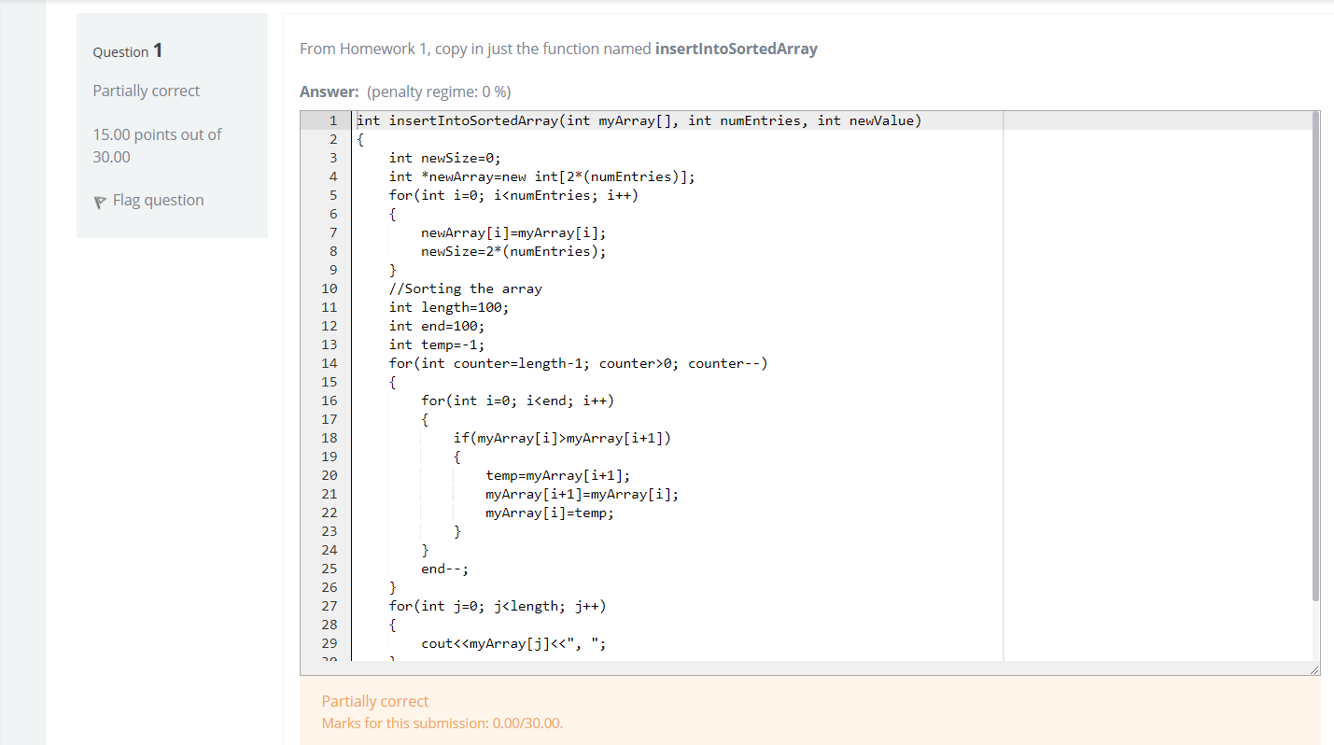

Slide 3
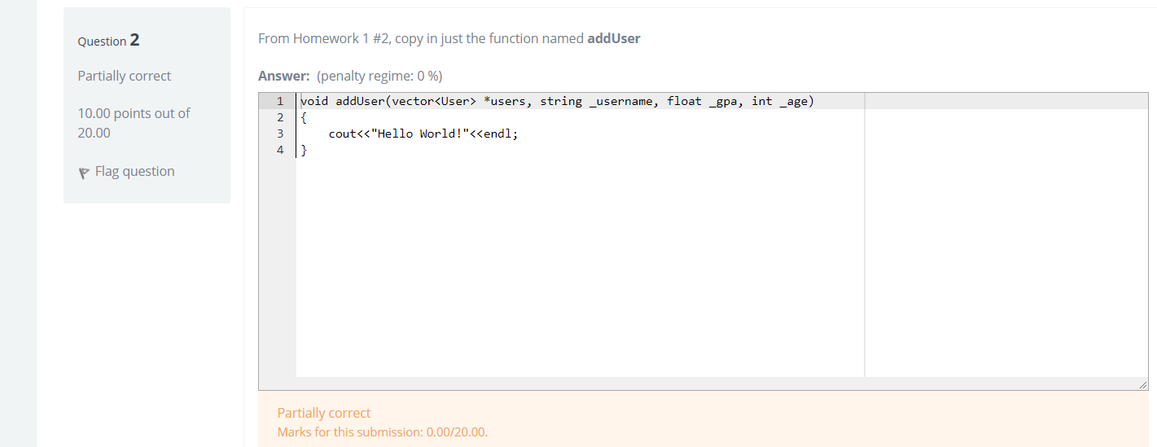

Slide 4
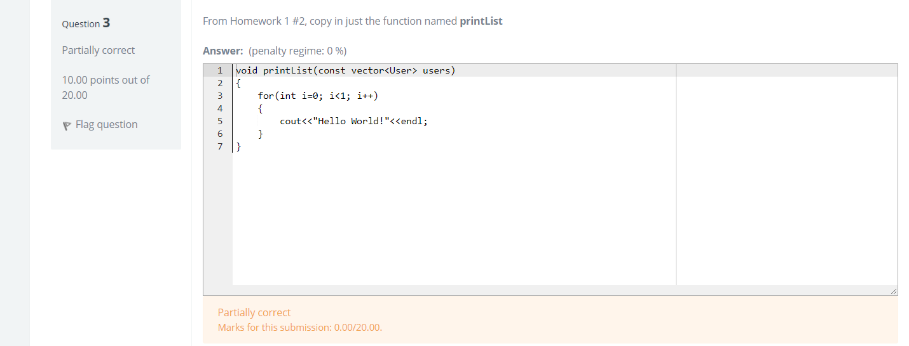

Slide 5
